Slide 1

Threads Freezers
Michał Bieńkowski
2016
Notes:
Chciałbym opowiedzieć Wam o pewnej koncepcji, którą sobie niedawno wymyśliłem. Przy okazji poznać Wasze opinie czy usłyszeć uwagi. Porozmawiać.

Slide 2

What it’s all about?
Thread Freezers?
MR. FREEZER!?!?
Notes:
Tematem są Thread Freezery.
Zapewne zadajecie sobie pytanie: „Co to u licha jest Thread Freezer?!”
W głowach pojawia się temat: „OK, oglądałem Batman i Robin. Tam był taki kolo grany przez Schwarzeneggera, ale czy on się nazywał Thread Freezer? I o tym ma być ta prezentacja?!”

Slide 3

Notes:
Otóż nie…
Zatem, za pewne spytacie: No to co to jest? O co tu chodzi? Po co to jest? Skąd to się wzięło?
Chwileczkę. Nie tak prędko.

Slide 4

Notes:
Zacznijmy może najpierw od pytania skąd to się wzięło…

Slide 5

Multithreading
Notes:
Multithreading – co to jest? Ktoś wie?
Możliwość podzielenia konkretnych operacji w danej aplikacji na niezależne wątki. Każdy taki wątek może pracować równolegle. W takim przypadku OS dystrybuuje czas przetwarzania pomiędzy różnymi aplikacjami oraz wątkami tych aplikacji.

Slide 6

So, LabVIEW knows multithreading?!
Notes:
Co jeżeli Wam powiem, że LabVIEW ogarnia ten patent bez naszej ingerencji?

Slide 7
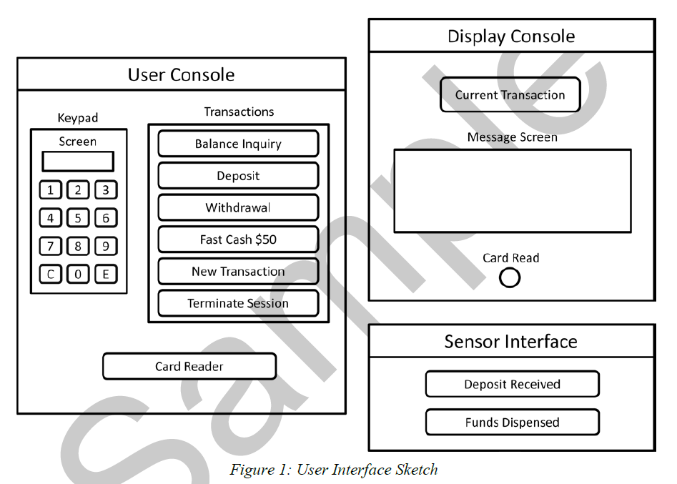
Multithreading Application - Example
ATM Controller
Configuration Database
Error Handler
Notes:
Oczywiście domyślam się, że w tym gronie to nie stanowi żadnej tajemnicy ☺
Każda osoba, która projektuje aplikacje w LabVIEW dość szybko spotyka się z tym tematem.
A zatem przyjrzyjmy się jak to wygląda w praktyce. Weźmy jako przykład aplikację bankomatu z przykładowego egzaminu CLA.
Przykład ten całkiem fajnie prezentuje jak taka aplikacja wielowątkowa może wyglądać.
Co my tu mamy?
Mamy zastaw komponentów, niezależnych wątków, komunikujących się między sobą wykorzystując kolejki. Z czego składa się aplikacja?
• Mamy interfejs wejściowy użytkownika, poprzez który można np. wpisać swój PIN.
• Mamy interfejs wyjściowy na którym wyświetlane są użytkownikowi wszelkie informacje o pracy maszyny.
• Mamy interfejs sensorów, który w przypadku aplikacji ma symulować pracę otworu pieniężnego ☺
• Mamy główny kontroler aplikacji, który spaja wszystkie wątki.
• Mamy wątek odpowiedzialny za przechowywanie konfiguracji, czy też informacji o użytkowniku.
• No i mamy też obsługę błędów.
Chciałbym się skupić na tym ostatnim wątku.

Slide 8

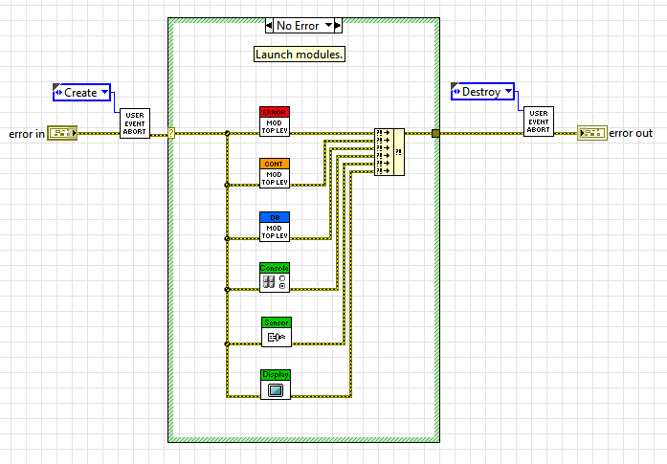
Multithreading Application - Example
Notes:
Tak może wyglądać Launcher tej aplikacji. W strukturze case widzimy równolegle odpalane komponenty, a wśród nich Error Handlera.

Slide 9
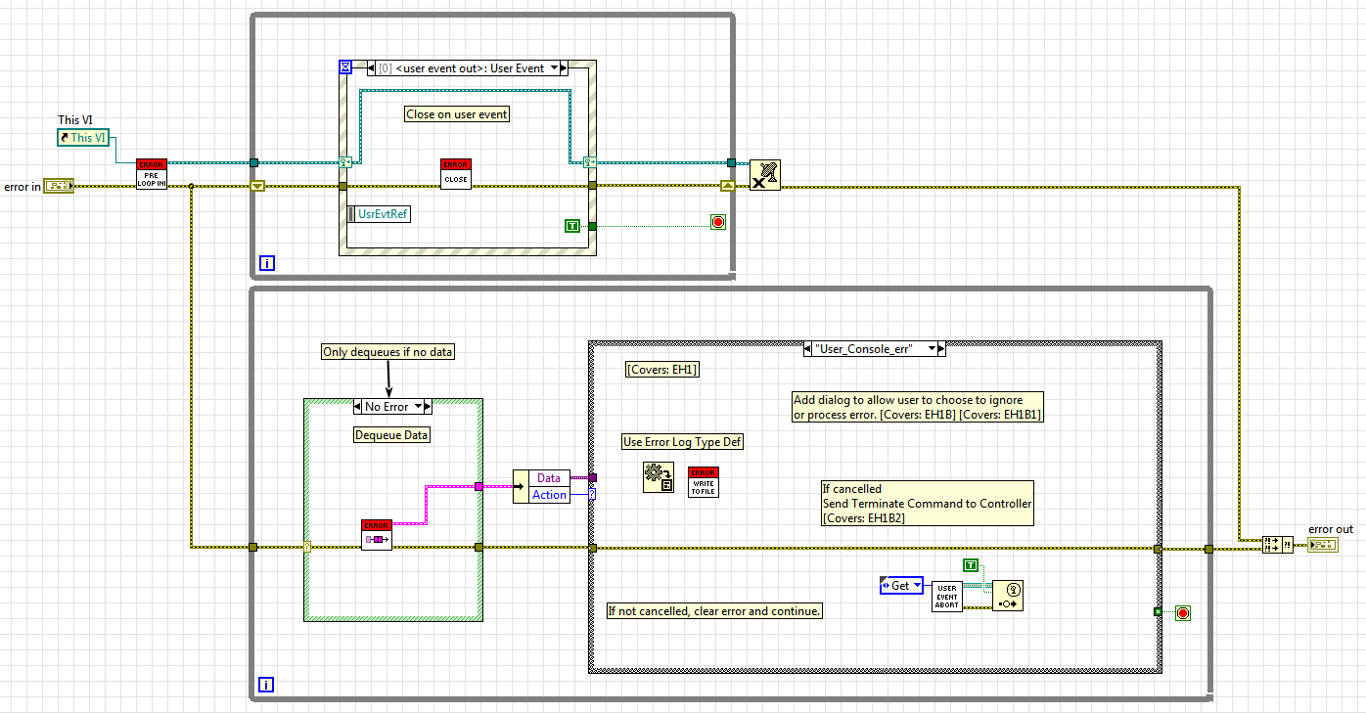
Error Handler - Example
Notes:
Error Handler, podobnie jak pozostałe komponenty składa się z dwóch niezależnych pętli. Górna obsługująca eventy – w tym przypadku jedynie event zamykający wszystkie wątki – oraz dolna ściągająca błędy generowane w każdym z pozostałych wątków.

Slide 10
Error Handling Requirements - Example
The ATM has centralized error handling with different categories of errors.
Console Error - Provides a warning to the user. The user is notified of the error and the ATM continues operations without interruption.
Display Console Error - Displays a notification dialog to the user. When the user clicks OK, the error clears and the ATM continues the last operation or process step.
User Console Error - Displays a notification dialog to the user with the choice to clear or continue with the error.
Sensor Interface IO Error - The Controller executes a Terminate State.
Error Log - The error handling system maintains a log file.
Notes:
Błędy przychodzące do Handlera są klasyfikowane i w zależności od tego jaki to jest błąd, jest on inaczej traktowany.
W niektórych przypadkach decyzja o tym co zrobić z danym błędem jest podejmowana przez użytkownika. Zatem użytkownik musi się zastanowić co z tym zrobić, natomiast aplikacja nadal pracuje, pętle nadal kręcą.

Slide 11
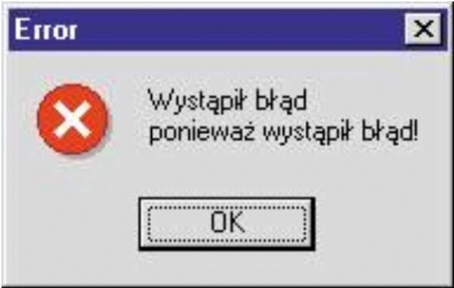

Error Handling
Notes:
Wyobraźmy sobie, że przychodzi błąd, a decyzję o tym co z nim zrobić musi podjąć użytkownik. Jednocześnie, podczas gdy użytkownik się zastanawia co zrobić, dany błąd negatywnie wpływa na dalszą pracę programu.
Jak się to może skończyć?

Slide 12
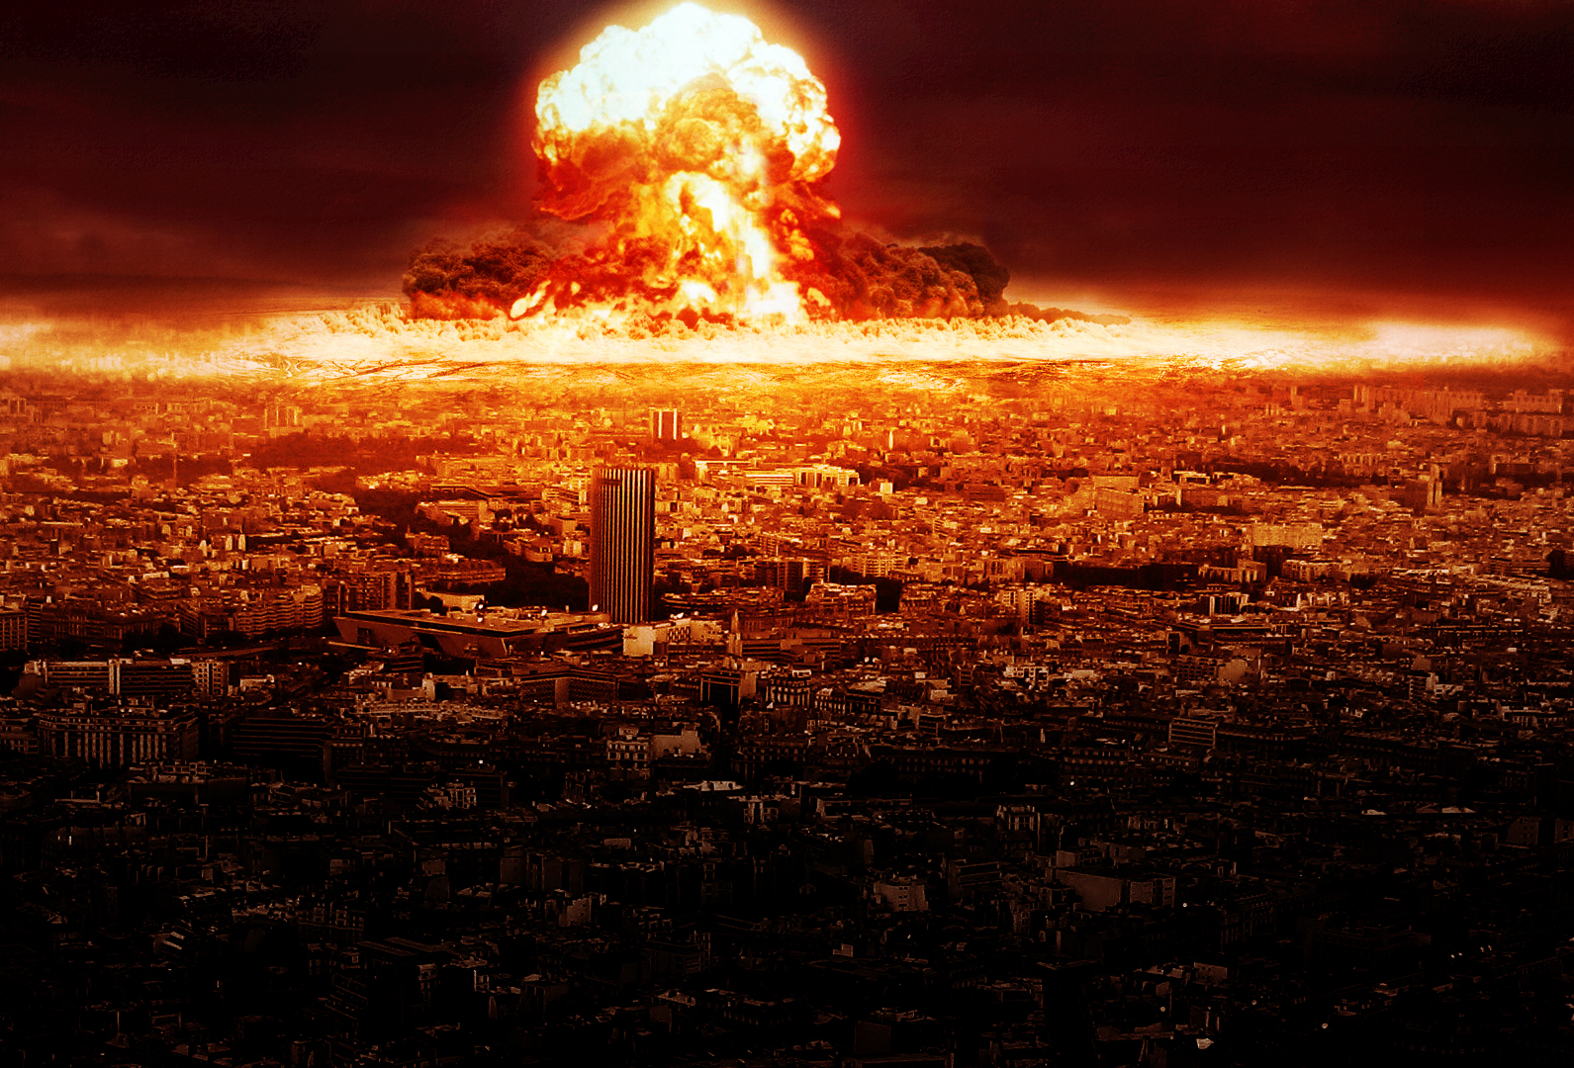
Notes:
Aby uchronić się przed Armagedon musimy potrafić zatrzymywać wątki na czas podejmowania decyzji przez Error Handlera - musimy umieć zamrażać wątki!

Slide 13

Thread Freezer
Notes:
No i tak dotarliśmy do tematu Thread Freezerów.
Wiemy zatem co nam potrzeba – potrzebujemy mechanizmu do zamrażania wątków. Wiemy też dlaczego tego potrzebujemy – by uniknąć Armagedon. Musimy jeszcze się dowiedzieć jak to osiągnąć.
Zatem jak zamrażać wątki?

Slide 14
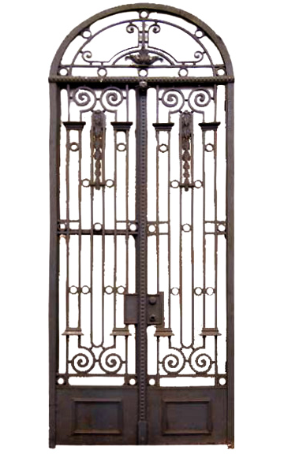
Gates
Gate
• Located at the beginning of the thread (while loop) iteration.
• Enables the thread to process its „flesh” only when it’s open.
• When it’s closed, the thread must wait until it is opened again.
Gate Controller
• Globally opens or closes the gates located in different, independent, threads.
Notes:
Można to zrobić przy pomocy Bramek.
Czym zatem jest Bramka? Jest to taki mój wymysł na blokowanie wątków.
Zasadniczo składają się one z dwóch elementów: bramki i jej kontrolera.
Bramka znajduje się na początku pętli while każdego wątku, który myłaby być globalnie blokowany z Error Handlera. Aby mięcho wątku mogło zostać wykonane, dane zawsze muszą przejść przez bramkę. Jeżeli ta jest zamknięta, to wątek czeka aż zostanie otwarta.
Kontroler bramek, natomiast ma za zadanie globalnie zamykać wszystkie bramki lub je otwierać.
Realizacja takich bramek może wyglądać na wiele sposobów.

Slide 15
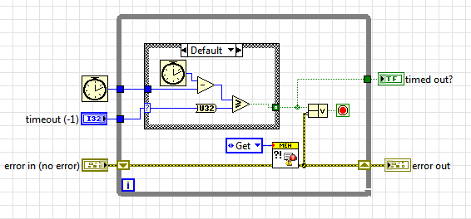
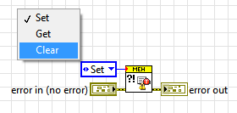
Gates implementation – polling method
Gate
Global Register
Notes:
Można zrobić to pollingowo.
Bramka zbudowana by była z pętli while, która odpytywałaby pewien globalny rejestr (np. FGV), tak długo aż otrzymałaby informację o tym, że bramka jest otwarta. Kontroler natomiast ustawiałby w tym rejestrze flagę open/close.
To jest jedno rozwiązanie. Proste, bezpieczne, a przede wszystkim robi to co ma robić.
Jest tylko jeden problem, wykorzystuje polling…

Slide 16

Notes:
Zgodnie z opinią rady pedagogicznej szkoły podstawowej w South Park: Polling is bad, mkay?
Mr. Mackey mówi, że jest zły zatem zastanówmy się nad innym rozwiązaniem.
Przygotowując tę prezentację przyszedł mi pomysł zastąpienia polingu User Eventem ale na razie zostawiłbym ten temat. Możemy wrócić do tego podczas dyskusji.

Slide 17
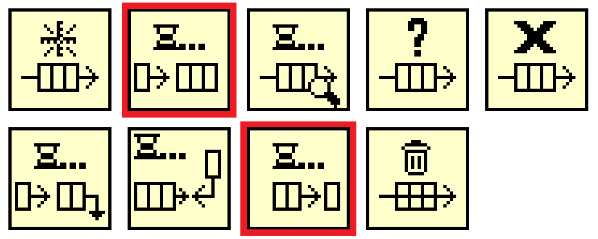
Maybe queues, Mr. Mackey?
Enqueue or Dequeue?
Notes:
Mówiłem o przykładowym egzaminie CLA. Podczas pisania takiego egzaminu trudno obejść się bez jakiejś formy kolejkowej komunikacji międzyprocesowej. Jeżeli używaliśmy takiego mechanizmu to wiemy, że kolejka może sprawdzić się jako nasza bramka.
Przyjrzyjmy się zatem klepsydrowym bloczkom z palety Queue Operations, gdyż te również mogłyby oczekiwać na informację o tym czy bramka jest otwarta, ale z naszego punktu widzenia nie będzie się to odbywać polingowo.
Skupmy się na Enqueue Element i Dequeue Element. Enqueue będzie czekać z zakolejkowaniem danych aż w kolejce zrobi się miejsce. W przypadku kolejki o nieskończonym rozmiarze, Enqueue Element zasadniczo kolejkuje natychmiastowo. Dequeue, jako funkcja komplementarna, będzie zachowywać się analogicznie. Będzie czekać ze zdejmowaniem danych z kolejki dopóki jakieś dane się na niej nie pojawią.
W związku, przychodzą mi do głowy dwa warianty implementacji bramki przy pomocy kolejek.

Slide 18
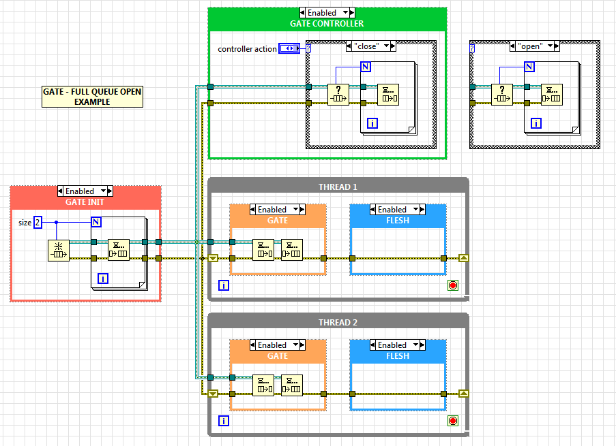
Notes:
Wariant w którym bramka jest otwarta gdy kolejka jest pełna.
Opis działa:

Slide 19
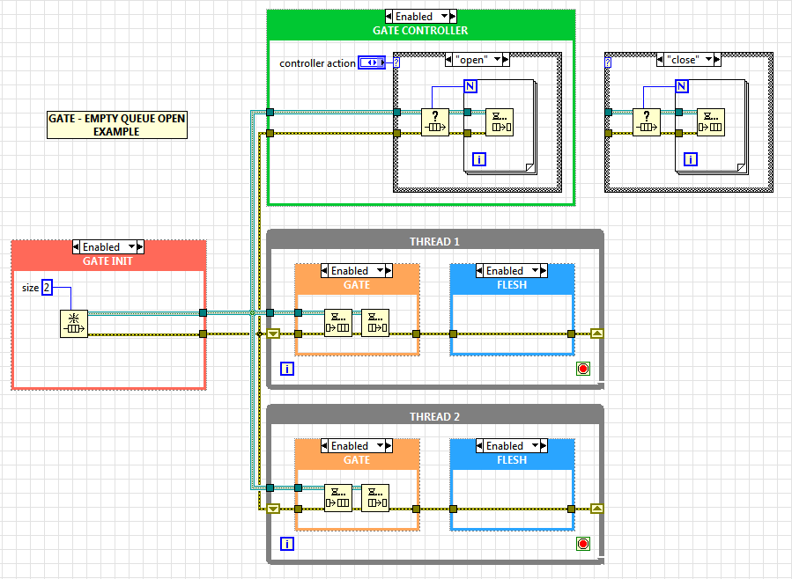
Notes:
Lub wariant w którym bramka jest otwarta gdy kolejka jest pusta.
Opis działa:

Slide 20
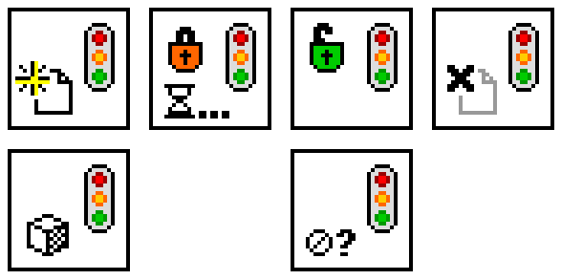
What about Semaphores?
Notes:
No dobrze, przyjrzyjmy się teraz palecie Semaphore.
Jak działają semafory?
Brzmi podobnie do tego co chcemy tu osiągnąć i w zasadzie uważma, że zaprezentowana utaj koncepcja bramek to tak naprawdę pewien wariant semaforów.
Chciałbym zwrócić uwagę na to, że kolor ikonek sugeruje iż są to subVIe, w związku z tym zerknijmy im pod maskę.

Slide 21
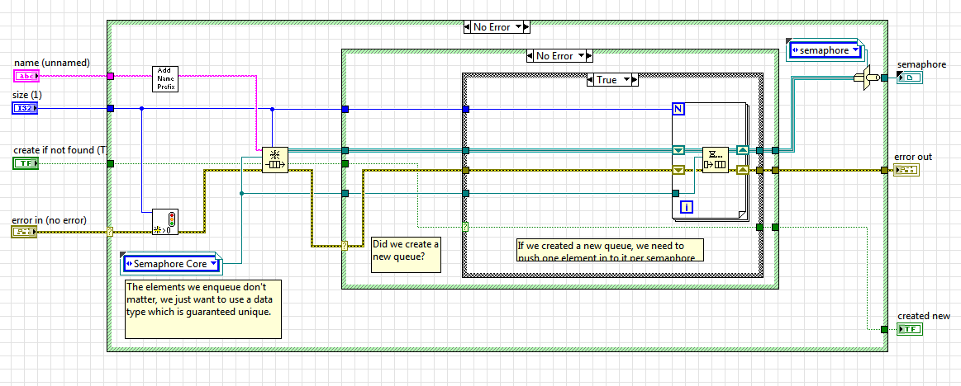
Obtain Semaphore Reference.vi

Slide 22
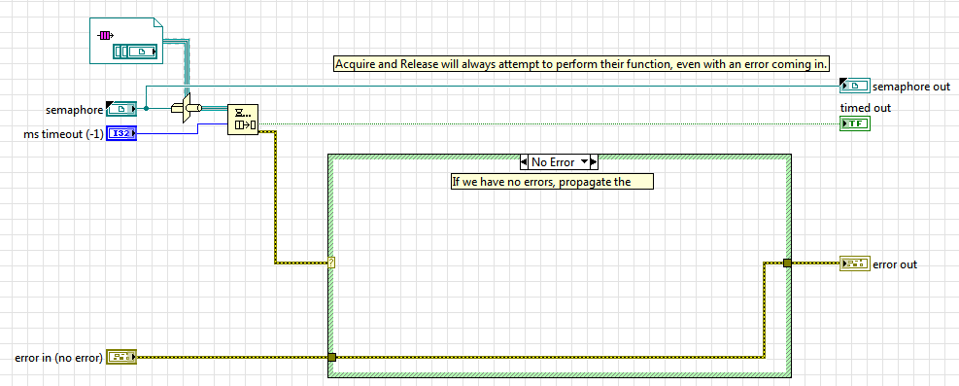
Acquire Semaphore.vi

Slide 23
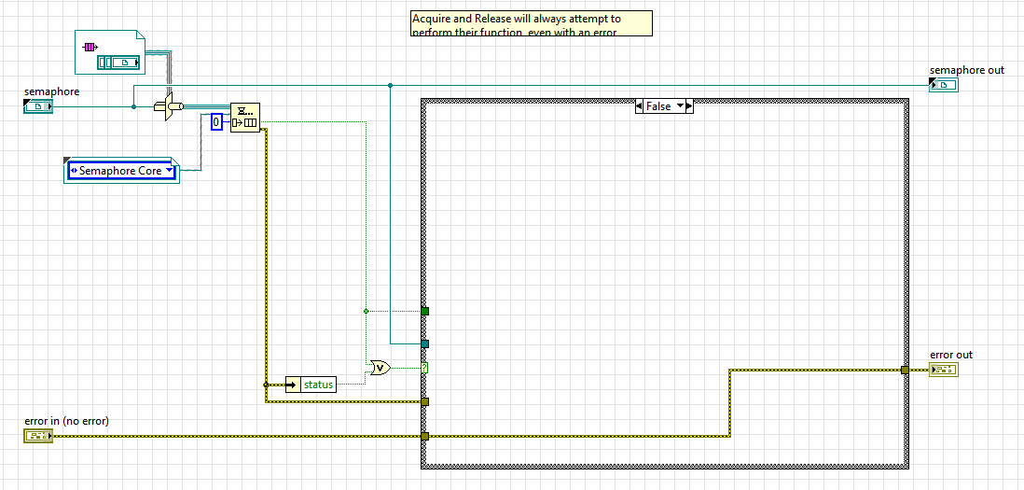
Release Semaphore.vi

Slide 24
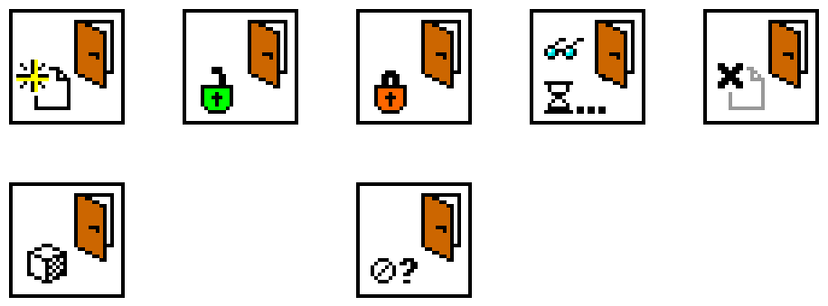
Gates
DEMO

Slide 25


Slide 26
Contact
michal.bienkowski@espotel.com
Test Design Engineer in Espotel Poland
CLD, CTD

Slide 27
Graphics
https://manifestovoice.com/apps/IMT/UploadedFiles/58/f_2b6de34f18f0574c58fcdde6578cabc7/freeze-card.jpg?v=1456524944
http://www.goliath.com/wp-content/uploads/2015/11/arnold-schwarzenegger-mr.-freeze-batman-and-robin-1997-movie.jpg
https://hillarydalie.files.wordpress.com/2012/05/no2.jpg
http://www.pixteller.com/pdata/t/l-109991.jpg
http://www.ni.com/cms/images/devzone/tut/measurement%20control%20applications_550.jpg
http://i.perezhilton.com/wp-content/uploads/2015/04/youtube-subscription-service__oPt.jpg
http://www.demotywuje.pl/photos/679_1304016299.jpg
https://cdn.evbuc.com/eventlogos/23285750/homer.jpg
http://armageddononline.org/wp-content/uploads/2015/10/nuclear-holocaust.jpg
https://45.media.tumblr.com/tumblr_lie8z1dyVG1qi6v54o1_500.gif
http://www.artfactory.com/images/IronDoorCustomHRG890_01.jpg
http://cdn.meme.am/instances/500x/62844239.jpg
http://img09.deviantart.net/0248/i/2013/295/d/8/that_s_all_folks__by_surrimugge-d6rfav1.png

